Slide 1
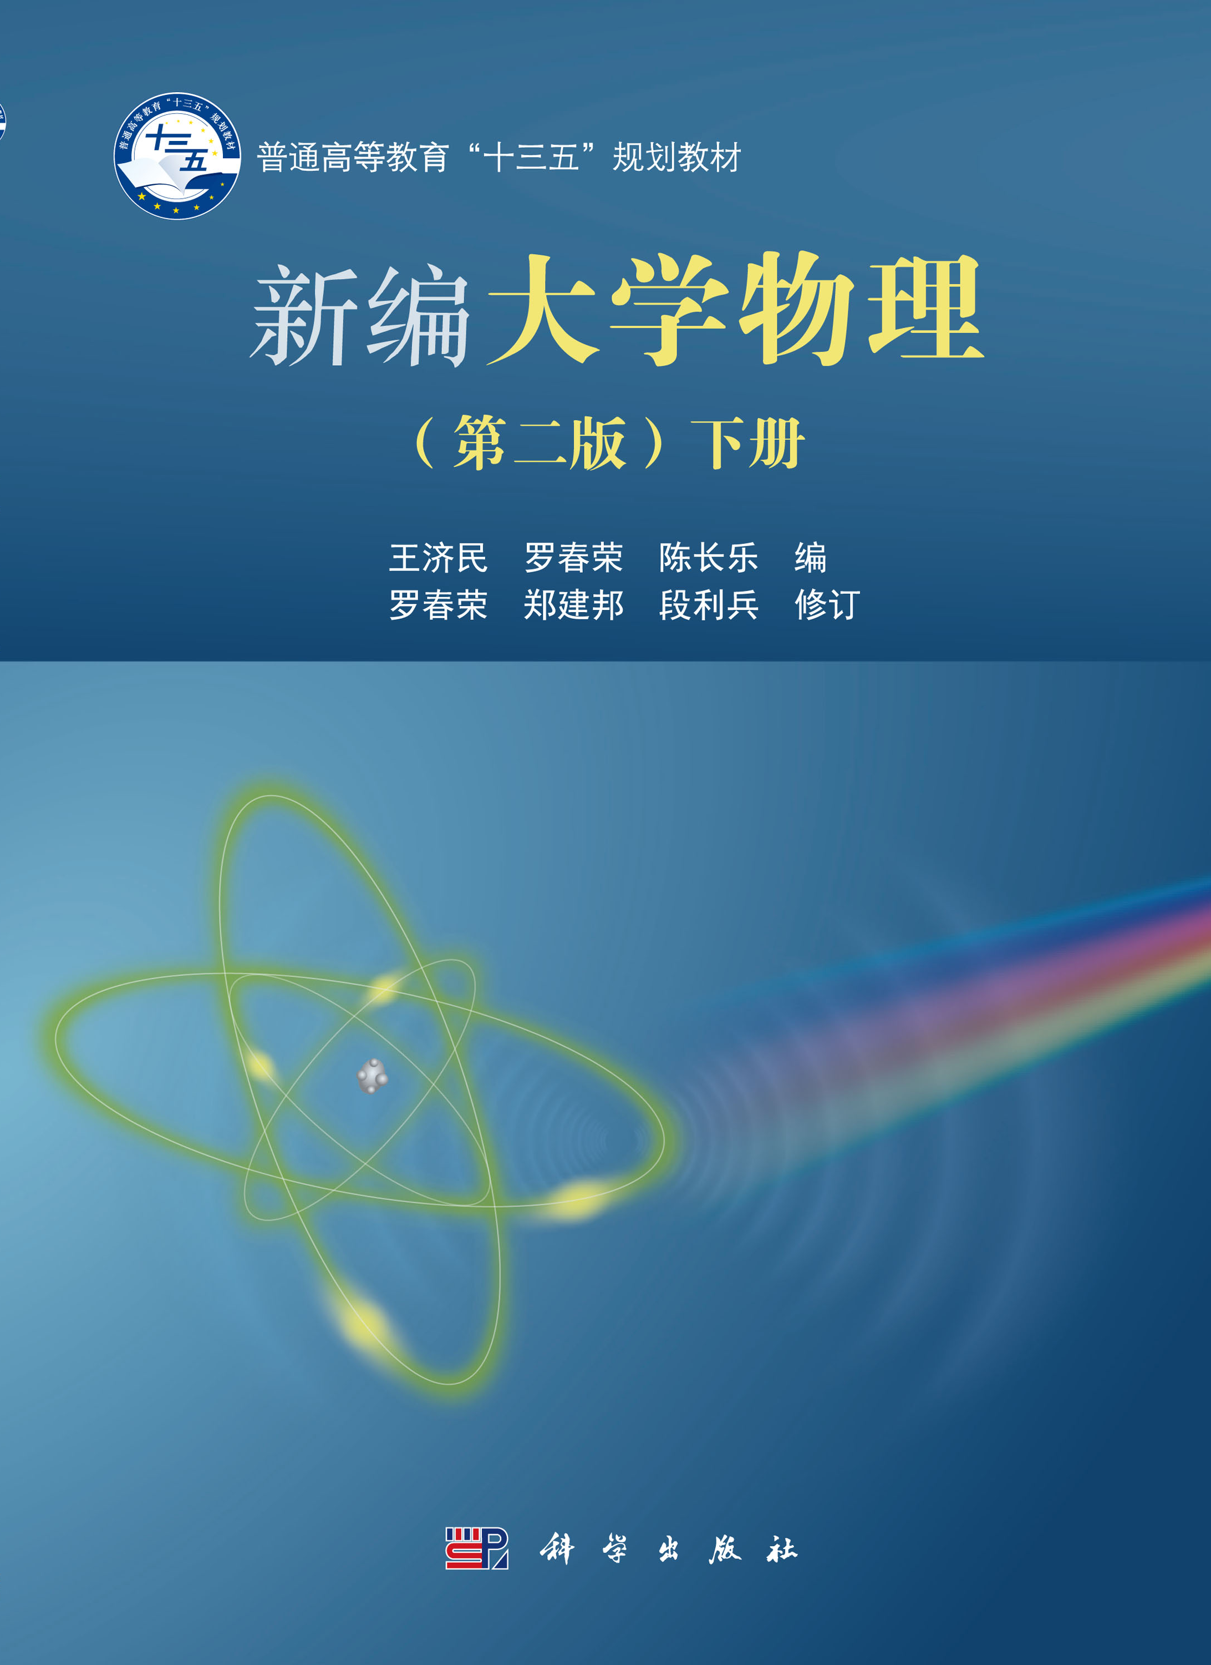

《大学物理》（下）
量子力学基础
黑体辐射 光电效应 康普顿效应 氢原子光谱
实物粒子的波粒二象性 海森堡不确定性原理
波函数 薛定谔方程 原子中电子的四个量子数
多电子原子系统的壳层结构 固体的能带理论 激光

Slide 2

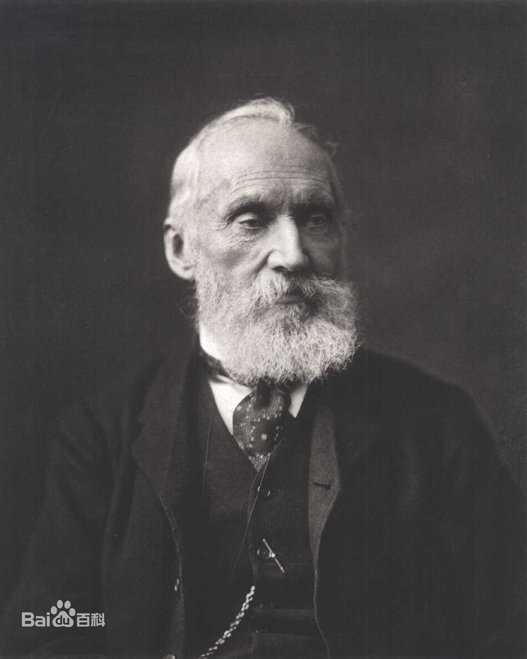
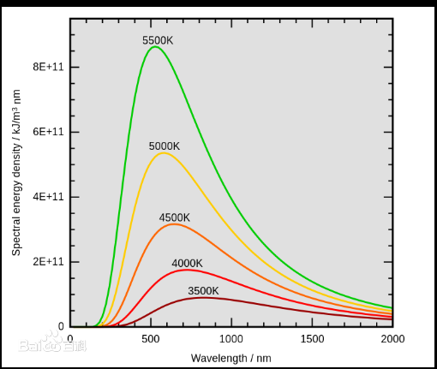
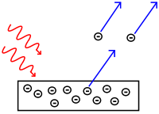
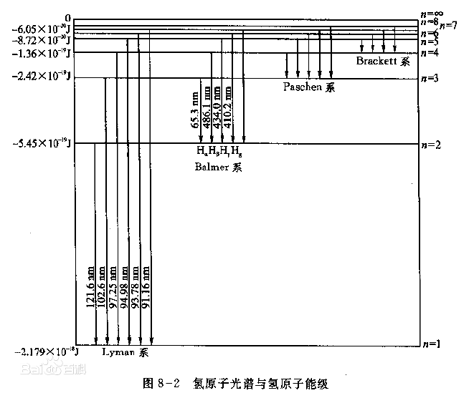
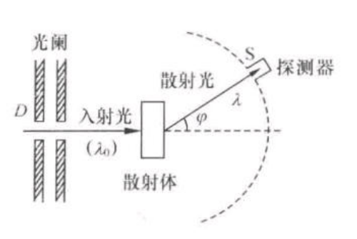
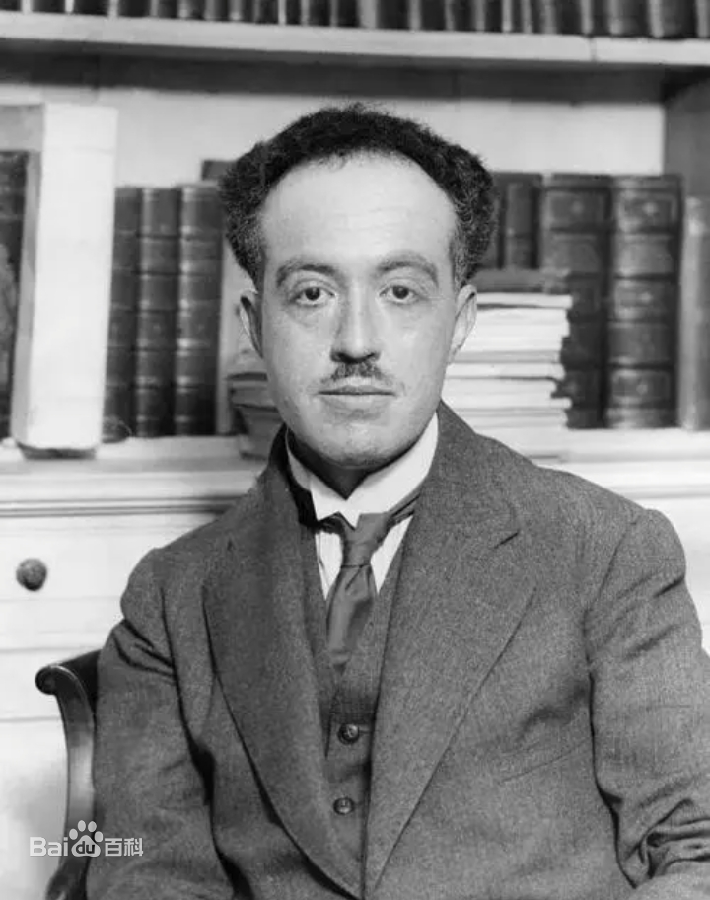
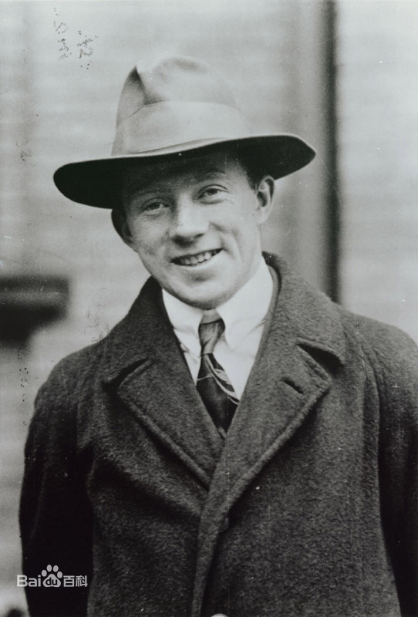
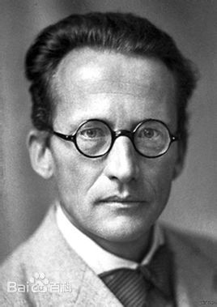
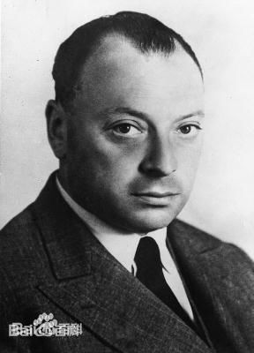
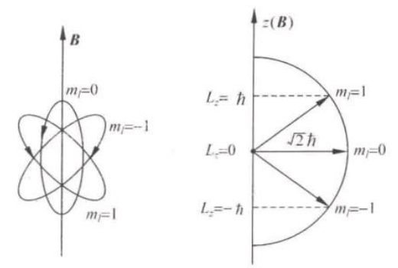
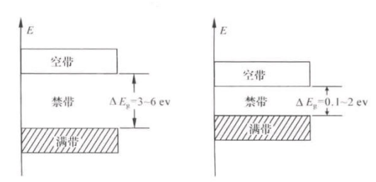
量子力学基础
量子力学 是研究 物质世界微观粒子运动规律的物理学分支。其发展和建立 主要经历了如下的过程：
动力学理论肯定了热和光是运动的两种方式，现在，它的美丽而晴朗的天空却被两朵乌云笼罩了。
黑体辐射
光电
效应
氢原子光谱
1900.4.27
康普顿效应
开尔文男爵
19世纪末，人们发现旧有的经典理论无法解释微观系统
能量量子化理论
光子理论
氢原子理论
波粒二象性 德布罗意波
不确定性原理
波函数 薛定谔方程
泡利不相容原理
原子物理学
固体物理学
量子力学的理论正确解释了许多物理现象
氢原子理论
电子的自旋
原子壳层结构
20世纪二三十年代，量子力学的相关理论逐步建立
德布罗意
海森堡
薛定谔
泡利
固体能带理论
物质的导电性
铁磁性、热传导

Slide 3
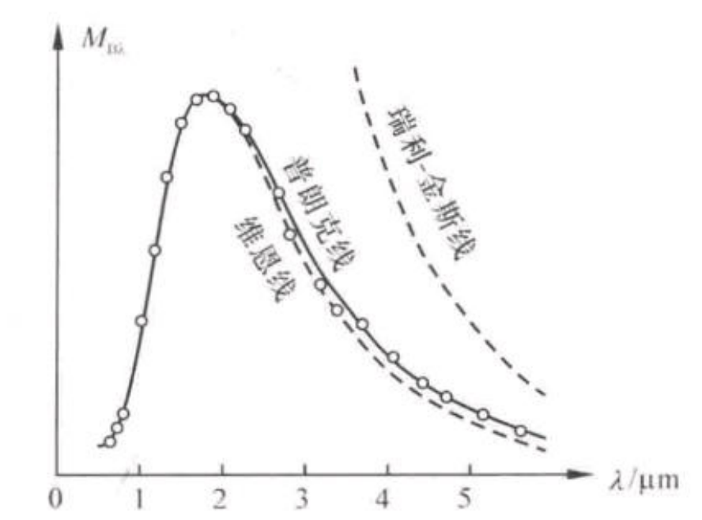
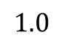
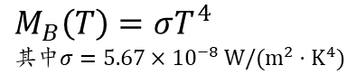
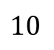
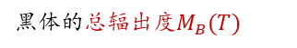
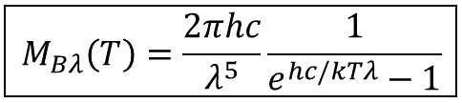
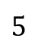
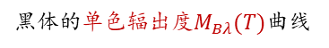
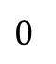
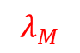
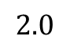
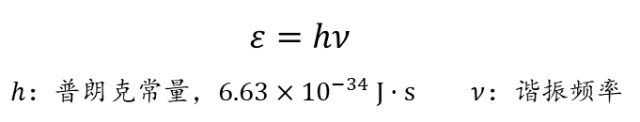
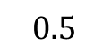
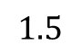
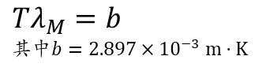
黑体辐射
量子力学的实验基础
实验规律
量子力学假设
基本概念
任何具有温度的物体 都在向外辐射电磁波，称之为 热辐射 现象。
同时 物体也会部分吸收别的物体所发射的电磁波。
若一个物体对于任何波长的电磁波 都能完全吸收而不反射，
就称这样的物体为 绝对黑体（不反射可见光，看起来是黑色的）。
M_{Bλ} (10⁻⁷×W/ m²·μm)
$$\boxed{\begin{aligned} M_{Bλ}\left(T\right)=\frac{2πhc}{λ^{5}}\frac{1}{e^{hc/kTλ}−1}\end{aligned} }$$
可见光
$$10$$
黑体的单色辐出度$M_{Bλ}(T)$曲线
$$λ_{M}$$
黑体的总辐出度$M_{B}(T)$
6000K
维恩 根据 能量按速率分布的麦克斯韦分布律提出维恩公式
在短波区间与实验结果较吻合，但在长波区间相差较大
斯特藩-玻尔兹曼定律
$$M_{B}\left(T\right)=σT^{4}$$
其中$σ=5.67×{10}^{−8} W/(m^{2}·K^{4})$
能量量子化
$$5$$
5000K
黑体的总辐出度仅与温度有关，与温度的四次方成正比。
谐振子 只能以某个最小值$ε$的整数倍 向外传递能量
瑞利和金斯 根据 能均分定理 提出了瑞利-金斯公式
在长波区段较为吻合，但在短波区间结论十分荒谬
$$ε=hν$$
$h$：普朗克常量，$6.63×{10}^{−34} J·s$ $ν$：谐振频率
维恩位移定律
$$Tλ_{M}=b$$
其中$b=2.897×{10}^{−3} m·K$
4000K
3000K
单色辐出度取峰值的波长仅与温度有关，温度升高，峰值波长向右移动。
λ (μm)
$$0$$
$$0.5$$
$$1.0$$
$$1.5$$
$$2.0$$
普朗克 大胆提出了 能量量子化 的假设，从理论上推导出了 普朗克辐射公式，与实验结果吻合的很好。

Slide 4
黑体辐射
量子力学的实验基础
相关概念与计算
例1.1：在太阳辐射光谱中，峰值波长为$λ_{m}=490 nm$，试估算太阳表面的温度及太阳的辐出度。（认为太阳是黑体）
解：由维恩位移定律，$Tλ_{m}=b$，则$T=\frac{b}{λ_{m}}=\frac{2.897×{10}^{−3}}{490×{10}^{−9}}=5.9×{10}^{3} K$.
由斯特藩-玻尔兹曼定律，$M_{B}=σT^{4}=5.67×{10}^{−8}×{\left(5.9×{10}^{3}\right)}^{4}=6.87×{10}^{7} W/m^{2}$.
例1.2：对黑体加热后，总辐出度增大为原来的16倍，则黑体温度为原来的__倍，最大单色辐出度对应的波长为原来__倍。
解：由斯特藩-玻尔兹曼定律，$M_{B}=σT^{4}$，若$M_{B}$增大为原来的16倍，则$T$增大为原来的4倍。
由维恩位移定律，$Tλ_{m}=b$，若$T$增大为原来的4倍，则$λ_{m}$变为原来的1/4倍。

Slide 5
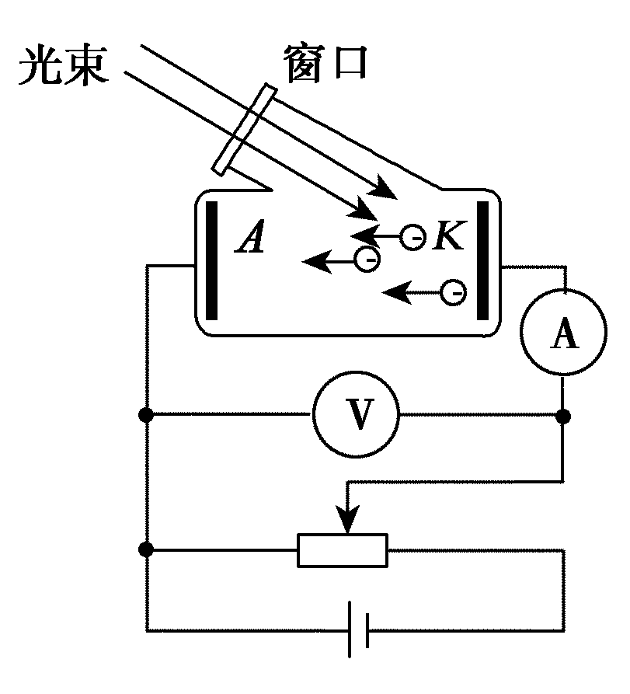
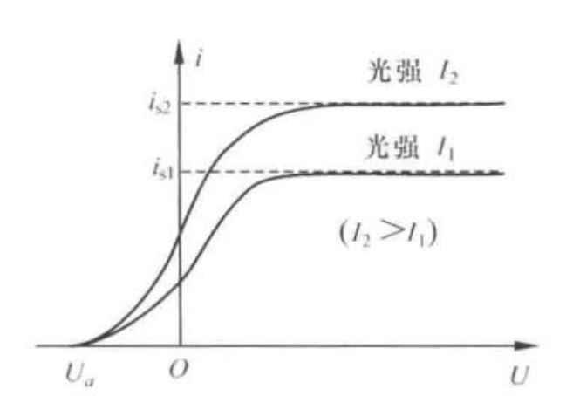
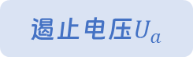
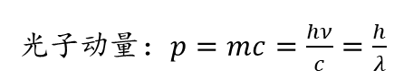
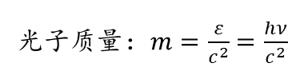
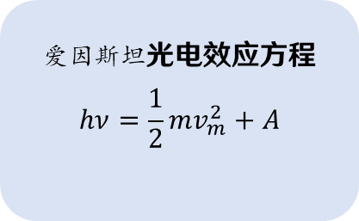
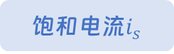
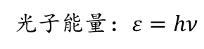
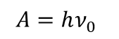
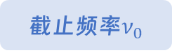
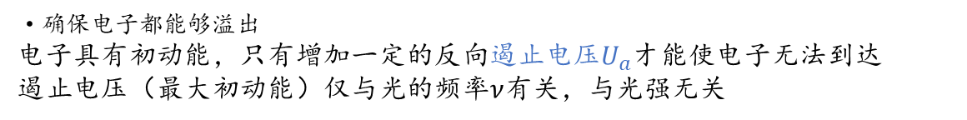
光电效应
量子力学的实验基础
基本概念
量子力学假设
实验规律
赫兹偶然于1887年发现了 光电效应，这一现象可以用于制作 光电倍增管、光控制元件等。
光电效应的实验电路图如图所示：光束照射在金属阴极表面，使表面电子溢出，形成光电流。
1.电子能够溢出
2.电子有足够速度
饱和电流$i_{s}$
·确保电子都具有足够的速度
单位时间内产生的光电子数目$N$（即饱和电流$i_{s}$）仅与入射光强度$I$成正比
爱因斯坦光电效应方程
$$hν=\frac{1}{2}mv_{m}^{2}+A$$
光波的能量由光强决定，则光电子的初动能应该由光强决定
光波的能量由光强决定，则只要金属受足够强度的光照射，或照射足够的时长
光电子都能溢出金属表面，不应存在截止频率
·确保电子都能够溢出
电子具有初动能，只有增加一定的反向遏止电压$U_{a}$才能使电子无法到达
遏止电压（最大初动能）仅与光的频率$ν$有关，与光强无关
遏止电压$U_{a}$
电子吸收的
光子能量
电子的
最大初动能
电子的
逸出功
电子吸收光波的能量是一个受迫振动过程，应当需要时间发生，而不是瞬时的
截止频率$ν_{0}$
当光的频率低于某个截止频率时，无论光强多大，都无法产生电子
$$A=hν_{0}$$
当时，光的波动性理论已卓有成效，但完全无法解释光电效应现象。
爱因斯坦在能量量子化的假设上，提出了光子假设，认为光具有粒子性。
光子
光子能量：$ε=hν$
光子质量：$m=\frac{ε}{c^{2}}=\frac{hν}{c^{2}}$
光子动量：$p=mc=\frac{hν}{c}=\frac{h}{λ}$
$h$：普朗克常量，$6.63×{10}^{−34} J·s$ $c$：光速 $ν$：光波的频率 $λ$：光波的波长

Slide 6
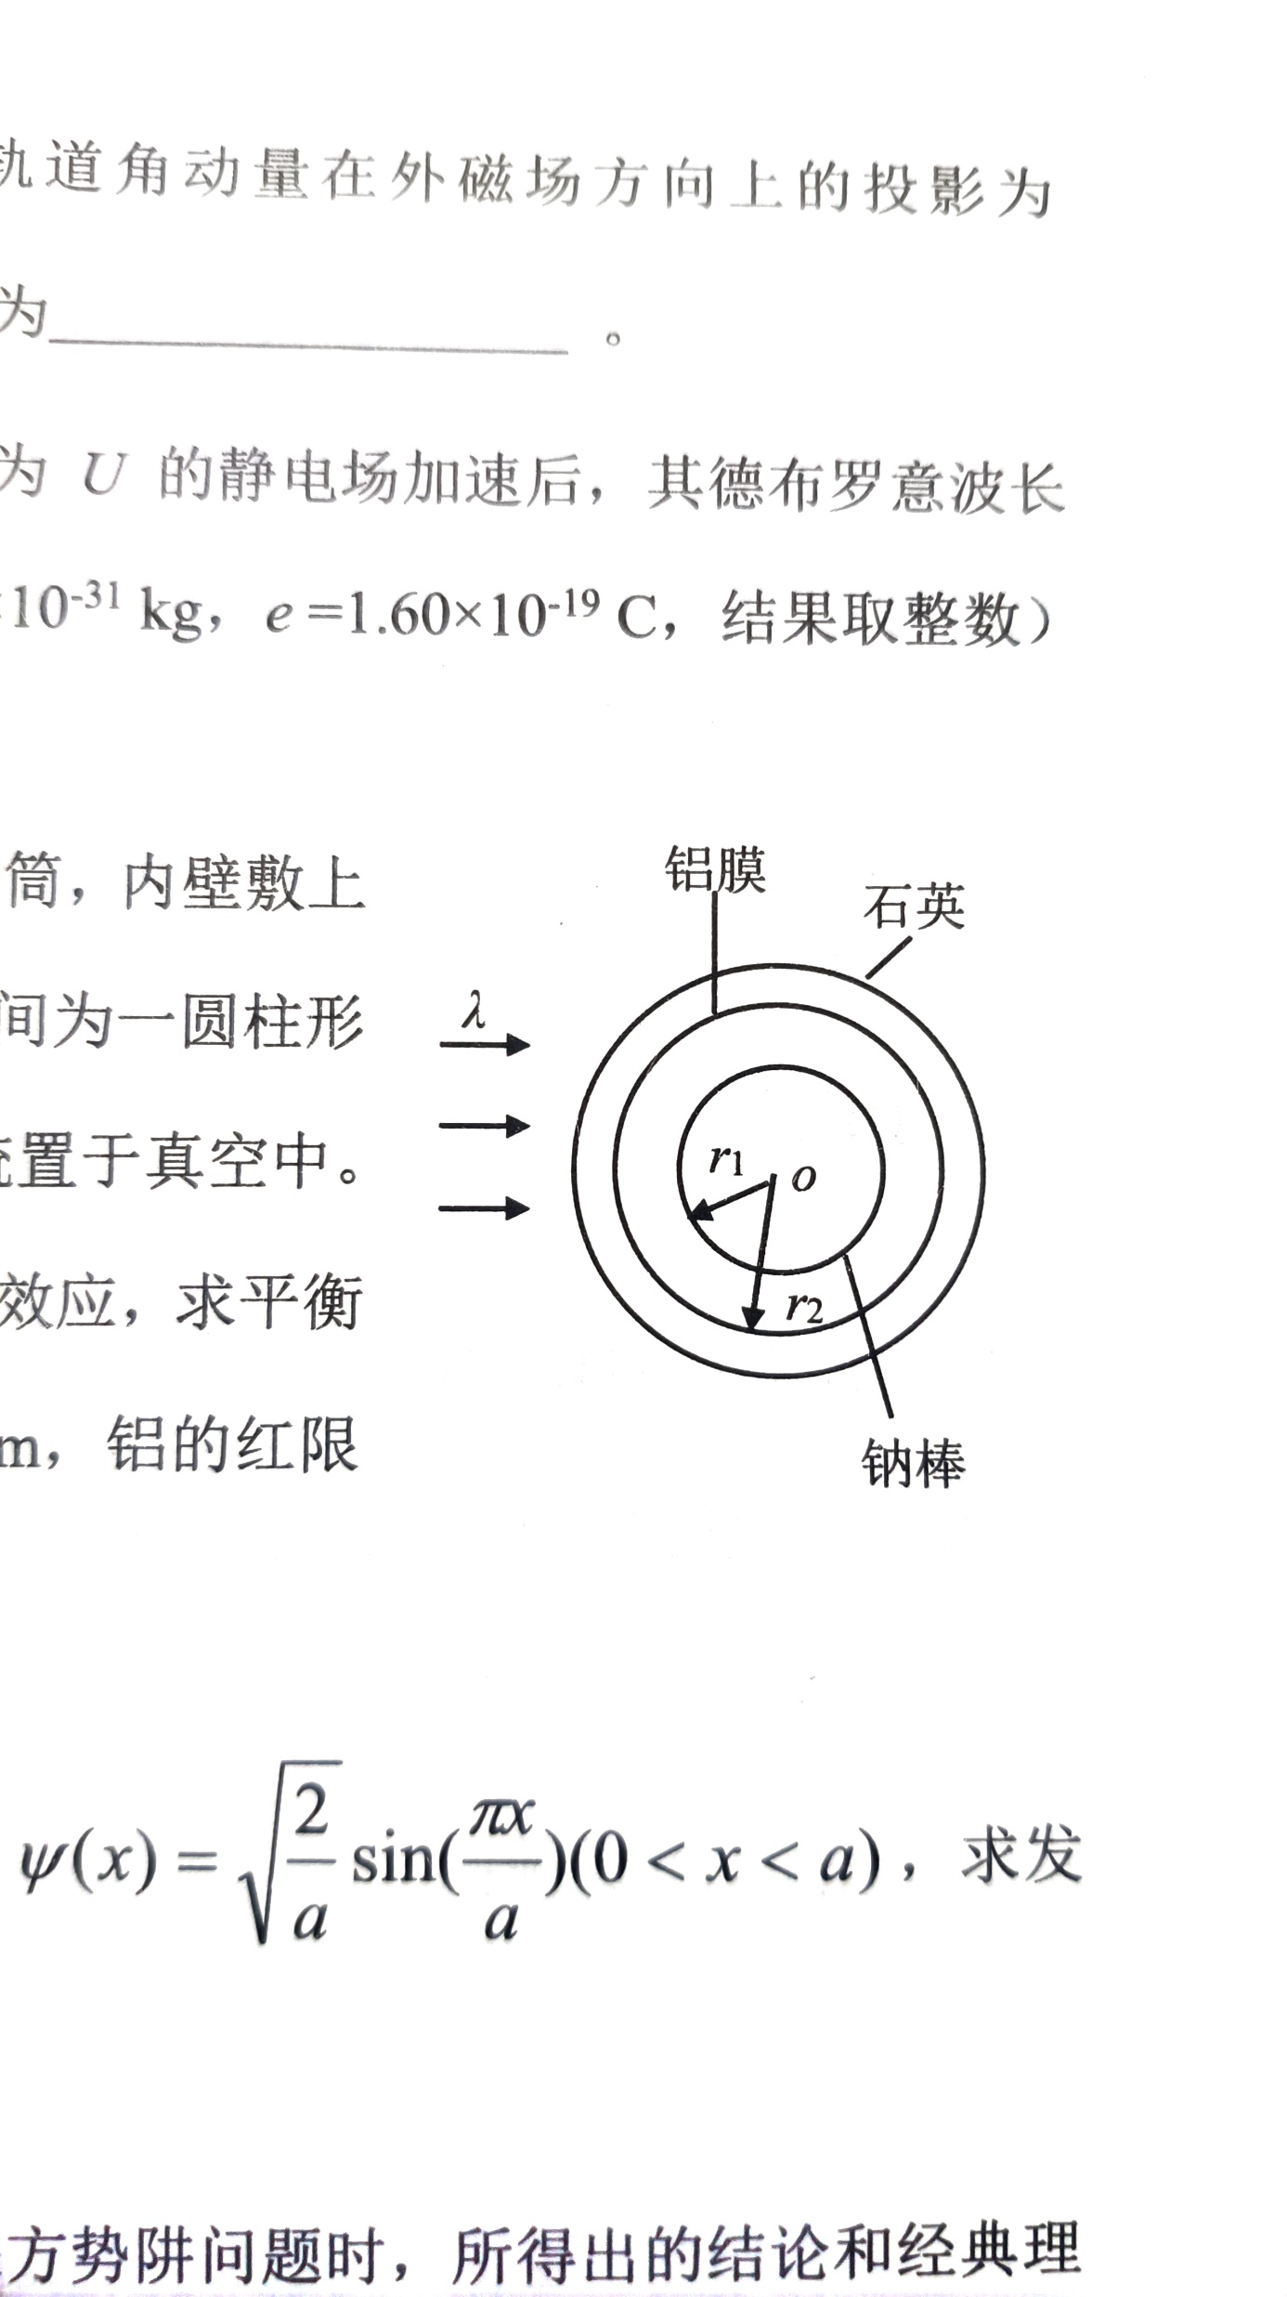
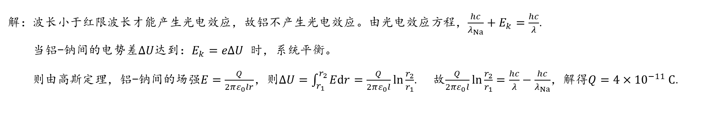
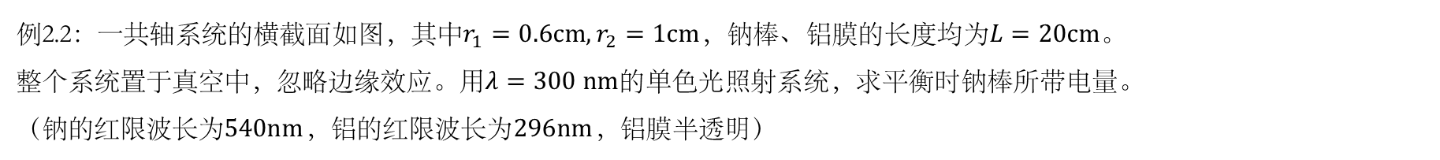
光电效应
量子力学的实验基础
相关概念与计算
例2.1：用频率为$ν$的单色光照射某种金属，逸出光电子的最大初动能为$E_{k}$；若改用频率为$2ν$的单色光照射此金属，则逸出光电子的最大初动能为？
解：由光电效应方程，$A+hν=E_{k}$，则$A=E_{k}−hν$. 同种金属逸出功不变，则$E_{k}^{′}=A+2hν=E_{k}−hν+2hν=E_{k}+hν$.
例2.2：一共轴系统的横截面如图，其中$r_{1}=0.6cm,r_{2}=1cm$，钠棒、铝膜的长度均为$L=20cm$。
整个系统置于真空中，忽略边缘效应。用$λ=300 nm$的单色光照射系统，求平衡时钠棒所带电量。
（钠的红限波长为$540nm$，铝的红限波长为$296nm$，铝膜半透明）
解：波长小于红限波长才能产生光电效应，故铝不产生光电效应。由光电效应方程，$\frac{hc}{λ_{Na}}+E_{k}=\frac{hc}{λ}$.
当铝-钠间的电势差$ΔU$达到：$E_{k}=eΔU$ 时，系统平衡。
则由高斯定理，铝-钠间的场强$E=\frac{Q}{2πε_{0}lr}$，则$ΔU=\int_{r_{1}}^{r_{2}}{Edr}=\frac{Q}{2πε_{0}l}\ln{\frac{r_{2}}{r_{1}}}$. 故$\frac{Q}{2πε_{0}l}\ln{\frac{r_{2}}{r_{1}}}=\frac{hc}{λ}−\frac{hc}{λ_{Na}}$，解得$Q=4×{10}^{−11} C$.

Slide 7
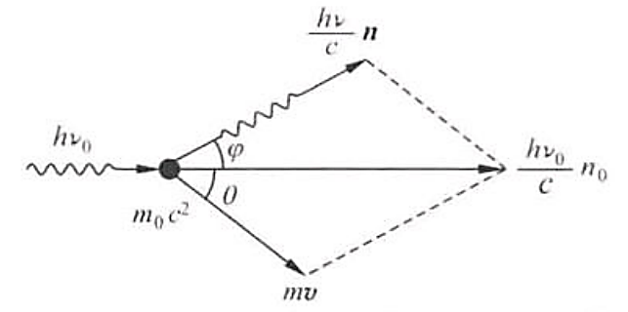
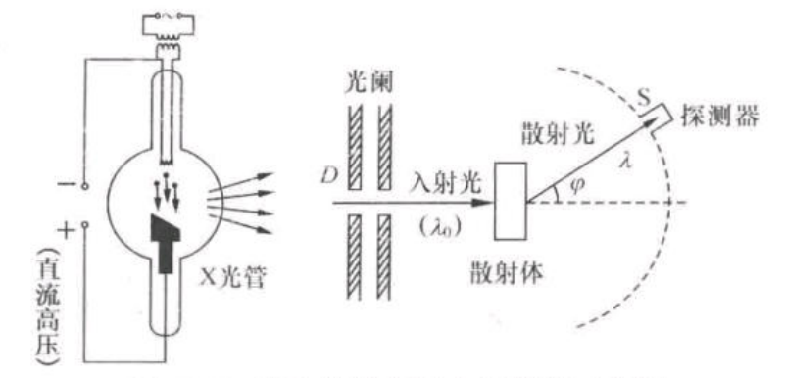
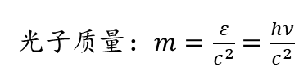
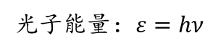
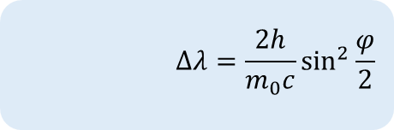
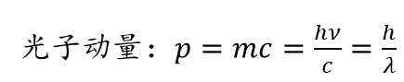
康普顿效应
量子力学的实验基础
实验规律
基本概念
量子力学假设
散射是生活中常见的现象，人们能够看到这个世界多半靠物体对可见光的散射。
光是电磁波，因此其他频段的电磁波也能够发生散射。
但是 康普顿 在研究物质对X射线的散射效果时 发现反常现象，称为 康普顿效应。
康普顿效应
X射线经散射物质后发生散射，行进方向改变了$φ$角度，但：
①散射后的光线中除波长仍为$λ$的成分，还多了一波长为$λ+Δλ$的射线，波长偏移量$Δλ$随$φ$增大而增大，但与散射物质无关
②不同的散射物质只能引起散射线的强度差异。原子量越大的散射物质，原波长的光线越强，偏移波长的光线越弱
经典理论认为，散射现象是组成物质的原子中 电子在电磁波的作用下受迫振动 从而发射出新的电磁波
根据振动理论，散射光的波长应当与入射光相同，不可能出现偏移
光的波动性理论同样无法解释光电效应现象。康普顿借助爱因斯坦的光子假设，成功从理论上解释了康普顿效应。
光子
光子能量：$ε=hν$
光子质量：$m=\frac{ε}{c^{2}}=\frac{hν}{c^{2}}$
光子动量：$p=mc=\frac{hν}{c}=\frac{h}{λ}$
$$Δλ=\frac{2h}{m_{0}c}\sin^{2}{\frac{φ}{2}}$$
康普顿
散射公式
$h$：普朗克常量，$6.63×{10}^{−34} J·s$ $c$：光速 $ν$：光波的频率 $λ$：光波的波长

Slide 8
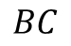
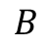
康普顿效应
量子力学的实验基础
相关概念与计算
例3.1：康普顿散射中，当出射光子与入射光子方向成夹角____时，光子频率减少最多；夹角____时，光子频率保持不变。
解：由康普顿散射公式$Δλ=\frac{2h}{m_{0}c}\sin^{2}{\frac{φ}{2}}$，当散射角$φ=π$时， $Δλ$最大；当散射角$φ=0$时， $Δλ$为0；
例3.2：在康普顿效应中，散射光波长的偏移$∆λ$与下列哪些因素有关？（ ）
A.只与散射物质有关 B.只与散射角有关； C.只与入射光波长有关； D.与散射物质和散射角都有关。
$$B$$
例3.3：光电效应和康普顿效应都包含电子与光子的相互作用，仅就光子和电子相互作用而言，下列说法正确的是（ ）
A.两种效应都属于光子和电子的弹性碰撞过程;
B.光电效应是由于金属电子吸收光子而形成光电子，康普顿效应是由光子和自由电子弹性碰撞而形成散射光子和反冲电子;
C.康普顿效应同时遵从动量守恒和能量守恒定律，而光电效应只遵从能量守恒定律;
D.两种效应都遵从动量守恒和能量守恒定律。
$$BC$$

Slide 9
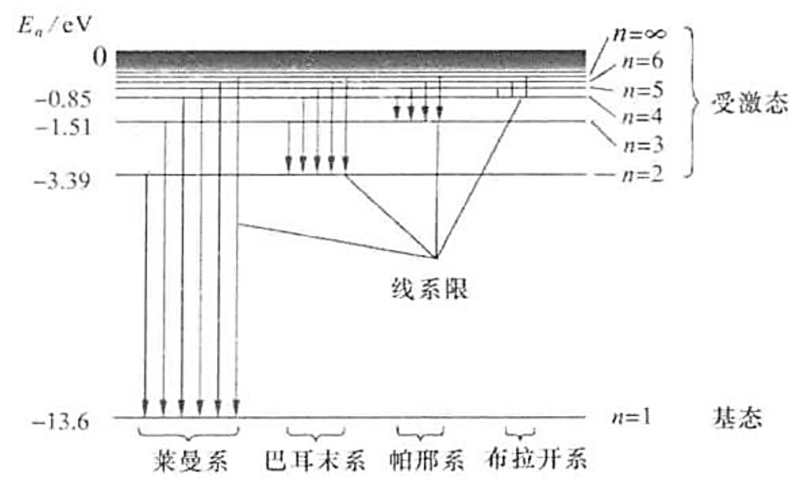

























氢原子光谱
量子力学的实验基础
量子力学假设
实验规律
基本概念
$$\tilde{ν}=\frac{1}{λ}=R(\frac{1}{n^{2}}−\frac{1}{m^{2}})$$
原子（发射）光谱 —— 原子向外辐射能量时，发射特定频率的电磁波而形成的彩色谱线。
研究原子光谱是研究原子结构的重要手段。其中较为简单的则是 氢原子光谱。
$$λ / nm$$
跃迁到的能级
开始跃迁的能级
$$H_{α}$$
$$656.3 nm$$
氢原子光谱
氢原子向外辐射电磁波所形成的谱线。（图中展示了可见光的主要谱线）
氢原子光谱
连续光谱
①原子的核式模型 从经典电磁学理论上来讲 本身是不稳定的；
②核外电子 应当向外辐射 连续的光谱，而不是 分立的线状光谱。
波长临近的谱线构成 谱线系。谱线系中的谱线波数由如下经验公式给出：$\tilde{ν}=\frac{1}{λ}=R(\frac{1}{n^{2}}−\frac{1}{m^{2}})$.
其中 $R=1.097×{10}^{7} m^{−1}$（里德伯常量）；$n$为线系标识； $m$为谱线标识。
激发态能级能量
$$E_{n}=\frac{E_{1}}{n^{2}}$$
光频$ν=\frac{\left|E_{n}−E_{m}\right|}{h}$
紫外
可见光
红外
远红外
氢原子理论
①定态假设：电子只能处于不连续的特定轨道上
莱曼系
$$91 nm \sim 121.6 nm$$
巴尔末系
$$365 nm \sim 656.3 nm$$
帕邢系
$$821 nm \sim 1875.6 nm$$
布拉克系
$$1459 nm \sim 4052.5 nm$$
$$λ / nm$$
$$486.1 nm$$
②量子化条件：电子的角动量只能取特定值的整数倍
角动量$L=mvr=n(h/2π)$，其中$ℏ=h/2π$为约化普朗克常量
$$H_{β}$$
$$\frac{1}{λ}=R\left(\frac{1}{1^{2}}−\frac{1}{m^{2}}\right)$$
$$m=2,3⋯$$
$$\frac{1}{λ}=R\left(\frac{1}{2^{2}}−\frac{1}{m^{2}}\right)$$
$$m=3,4⋯$$
$$\frac{1}{λ}=R\left(\frac{1}{3^{2}}−\frac{1}{m^{2}}\right)$$
$$m=4,5⋯$$
$$\frac{1}{λ}=R\left(\frac{1}{4^{2}}−\frac{1}{m^{2}}\right)$$
$$m=5,6⋯$$
基态能级能量$E_{1}=−13.6 eV$
③频率条件：电子在定态之间跃迁时才会发射光子
光子频率$ν=\left|E_{n}−E_{m}\right|/h$，其中$E_{n},E_{m}$为定态能级的能量
$$H_{γ}$$
$$434.1 nm$$
$$H_{δ}$$
$$410.2 nm$$
原子的核式模型是无法解释氢原子光谱的实验现象的。为此，玻尔提出了他的 氢原子理论。
巴尔末系

Slide 10
氢原子光谱
量子力学的实验基础
相关概念与计算
例4.1：氢原子光谱的巴耳末系中，波长最小、最大的谱线波长分别用$λ_{1},λ_{2}$表示，则$λ_{1}/λ_{2}=$________。
解：由巴尔末系的波数公式$\tilde{ν}=\frac{1}{λ}=R(\frac{1}{2^{2}}−\frac{1}{m^{2}})$，则$\frac{1}{λ_{1}}=R(\frac{1}{2^{2}}−\frac{1}{∞^{2}})$， $\frac{1}{λ_{2}}=R(\frac{1}{2^{2}}−\frac{1}{3^{2}})$，故$λ_{1}=\frac{4}{R},λ_{2}=\frac{36}{5R}$, 则$\frac{λ_{1}}{λ_{2}}=\frac{5}{9}$.
例4.2：基态氢原子的电离能为____$eV$。若有一激发态氢原子的电离能为$+0.544eV$，其电子处在$n=$______的能级上。
解：电离能指将基态的电子激发成自由电子所需的能量。氢原子的基态能为$−13.6eV$，故电离能为$13.6eV$.
此激发态电子所处能级的能量应为$−0.544eV$，则$\frac{0.544}{13.6}=\frac{1}{25}=\frac{1}{n^{2}}$，故$n=5$.
例4.3：要使处于基态的氢原子受激发后能辐射氢原子光谱中波长最短的谱线，则至少要向其提供____ $eV$的能量。
解：波长最短则频率最高，由光子理论$ε=hν$，则光子能量最大，可直接将其激发至$∞$能级（电离），需$13.6eV$.

Slide 11





实物粒子的波粒二象性
量子力学的理论假设
德布罗意波
光的干涉、衍射实验 指出，光具有波动性；光电效应、康普顿效应 指出，光具有 粒子性。因此光具有 波粒二象性。
实物粒子（原子、电子等）是否具有 波动性呢？
粒子动量：$p=mv=\frac{hν}{v}=\frac{h}{λ}$
$h$：普朗克常量，$6.63×{10}^{−34} J·s$
$v$：粒子速度 $ν$：物质波频率 $λ$：波长
德布罗意关系
粒子能量：$E=mc^{2}=hν$
波动 指的是 物理量的扰动在空间中周期性传播的过程。
机械波 将位移扰动 周期性传递，电磁波 将电磁扰动 周期性传递。
那么 物质波 传递了什么物理量呢？
物质波 反映了 粒子在某时间出现在空间某处的 概率
逐个电子入射 观察干涉图样
物质波的解释

Slide 12

实物粒子的波粒二象性
量子力学的理论假设
相关概念与计算
例5.1：$T=298K$下的中子称为热中子，试计算其德布罗意波长。（无需考虑相对论效应，中子质量$1.67×{10}^{−27} kg$）
解：热中子的平均平动动能$E_{k}=\frac{3}{2}kT=\frac{3}{2}×1.38×{10}^{−23}×298=6.1686×{10}^{−21} J$.
由$p=mv=\frac{h}{λ}$得，$λ=\frac{h}{mv}=\frac{h}{\sqrt{2mE_{k}}}=\frac{6.63×{10}^{−34}}{\sqrt{2×1.67×{10}^{−27} ×6.1686×{10}^{−21}}}=1.46×{10}^{−10} m$.
例5.2：假设一个光子和电子具有相同的波长，则电子的动量____光子的动量（填$">","<","="$或“无法确定”）
解：由$p=mv=\frac{hν}{v}=\frac{h}{λ}$得，两粒子波长相同，则动量相等。填$"="$.
例5.3：高速运动电子的德布罗意波长$λ$与速度$v$关系正确的是：（ ） A.$λ∝v$ B.$λ∝\frac{1}{v}$ C.$λ∝\sqrt{\frac{1}{v^{2}}−\frac{1}{c^{2}}}$ D.$λ∝\sqrt{c^{2}−v^{2}}$
解：由$p=mv=\frac{hν}{v}=\frac{h}{λ}$得，波长与速度的倒数成反比；考虑相对论效应，则选C.

Slide 13


实物粒子的波粒二象性
量子力学的理论假设
相关概念与计算
例5.4：一台显微镜可达到的最高分辨率只受它工作波的波长限制，它所能分辨开的最小距离约等于波长。假定我们要“看”一个原子的内部，其直径约为$1×{10}^{−10} m$，表示我们要分辨开的最小距离约为$1×{10}^{−11} m$，电子质量$9.1×{10}^{−31} kg$，
试求：(1)若用电子显微镜，所需电子的最小动能；(2)若用光学显微镜，所需光子的最小能量；(3)你选择哪种显微镜？
解：(1)由$E_{k}=\frac{1}{2}mv^{2}$得，$E_{k}=\frac{p^{2}}{2m_{e}}=\frac{{\left(h/λ\right)}^{2}}{2m_{e}}=\frac{{\left(6.63×{10}^{−34}/{10}^{−11}\right)}^{2}}{2×9.1×{10}^{−31}}=2.41×{10}^{−15} J$.
(2)由$E=hν$得，$E=\frac{hc}{λ}=\frac{6.63×{10}^{−34}×3×{10}^{8}}{{10}^{−11}}=1.989×{10}^{−14} J.$
(3)选择电子显微镜。若用光学显微镜，则需要光的频率为$ν=\frac{c}{λ}=3×{10}^{19} Hz$，电磁波很难达到如此高的频率。
但对于电子，可以通过电场加速的使其具有很高的动能。

Slide 14










海森堡不确定性原理
量子力学的理论假设
两个不确定性关系
研究任何物理现象都应当建立合适的物理量，对于微观粒子的运动规律也不例外。
倘若微观粒子体现 粒子性，则应该测量它的 位置和动量；倘若微观粒子体现 波动性，则应该建立描述它的 波函数。
然而，以人类的观测手段而言，想要得到微观粒子的位置或动量，就必须要使光子与之作用。
波长越短，更容易确定微观粒子的位置，但光子动量则越大，对微观粒子的动量干扰越大。
波长越长，更不易影响微观粒子的动量，但波峰间距则越大，越难以确定微观粒子的位置。
$$E_{n}+\frac{∆E}{2}$$
光子
光子动量：$p=mc=\frac{hν}{c}=\frac{h}{λ}$
激发态
$$e^{−}$$
$$E_{n}$$
$$∆E≥{10}^{−8} J$$
$$∆t≈{10}^{−8} s$$
$$E_{n}−\frac{∆E}{2}$$
坐标-动量
不确定性关系
$$∆x·∆p_{x}≥\frac{ℏ}{2}$$
微观粒子的坐标$x$和动量$p_{x}$不可能同时具有精确的测量值，一个愈确定另一个必然愈不确定
$ℏ$：约化普朗克常量， $ℏ=\frac{h}{2π}=1.055×{10}^{−34} J·s$ $∆x$：$x$方向位置的不确定度 $∆p_{x}$： $x$方向动量的不确定度
$$∆E→0$$
$$∆t→∞$$
能量-时间
不确定性关系
$$∆E·∆t≥\frac{ℏ}{2}$$
原子的能级$E$和电子寿命$∆t$不可能同时具有精确的测量值，一个愈确定另一个必然愈不确定
基态
$$E_{1}$$
$ℏ$：约化普朗克常量， $ℏ=\frac{h}{2π}=1.055×{10}^{−34} J·s$ $∆E$：能级宽度 $∆t$：电子在该能级的寿命

Slide 15

海森堡不确定性原理
量子力学的理论假设
不确定性关系的应用
例6：波长为$λ=600 nm$的光沿x正方向传播，若光的波长不确定量为$∆λ=15×{10}^{−15} m$，用不确定性关系$∆x·∆p_{x}≥ℏ$计算，光子的x坐标的不确定量至少为多少？
解：由$p=\frac{h}{λ}$得$∆p_{x}=\frac{h}{λ−∆λ}−\frac{h}{λ+∆λ}=\frac{6.63×{10}^{−34}}{600×{10}^{−9}−15×{10}^{−15}}−\frac{6.63×{10}^{−34}}{600×{10}^{−9}+15×{10}^{−15}}=5.52×{10}^{−35} kg·m/s$.
由$∆x·∆p_{x}≥ℏ$得， $∆x≥\frac{ℏ}{2∆p_{x}}=\frac{1.055×{10}^{−34}}{2×5.52×{10}^{−20}}=1.91 m$.

Slide 16













波函数 薛定谔方程
量子力学的理论假设
波函数及其物理意义
研究任何物理现象都应当建立合适的物理量，对于微观粒子的运动规律也不例外。
倘若微观粒子体现 粒子性，则应该测量它的 位置和动量；倘若微观粒子体现 波动性，则应该建立描述它的 波函数。
根据不确定性原理，我们无法使用位置和动量来描述微观粒子的状态。因此，使用 波函数 来刻画微观粒子：
$$Ψ\left(r,t\right)=Ψ_{0}\exp{[−\frac{i}{h}(Et−r·p)]}$$
小红书
@OnetoInfty
粒子能量：$E=mc^{2}=hν$
波函数
自由粒子的波函数
德布罗意
关系
BiliBili
@数小理
粒子动量：$p=mc=\frac{hν}{c}=\frac{h}{λ}$
微观粒子的状态可以用一个波函数$Ψ\left(r,t\right)$来描述
波函数体现概率波，波函数模的平方${\left|Ψ\left(r,t\right)\right|}^{2}$表示概率密度
$\cos{φ}$相同
$h$：普朗克常量，$6.63×{10}^{−34} J·s$
$c$：光速 $ν$：物质波频率 $λ$：物质波波长
$\sin{φ}$不同
波函数是 单值、有限且连续的函数，这是波函数的基本要求。当然，作为概率密度的${\left|Ψ\left(r,t\right)\right|}^{2}$还要满足归一化条件。
复变函数
平面谐波波函数 $y\left(x,t\right)=A\cos{[ω(t−\frac{x}{u})]}$
平面谐波波函数 $y\left(x,t\right)=A\cos{2π(νt−\frac{x}{λ})}$
平面谐波波函数 $y\left(x,t\right)=A\exp{[−2πi(νt−\frac{x}{λ})]}$
欧拉公式 $e^{−iφ}=\cos{φ}−i\sin{φ}$
频率$ν=2πω$ 波长$λ=u/ν$

Slide 17













波函数 薛定谔方程
量子力学的理论假设
一维定态薛定谔方程
自由粒子 可以用 波函数来描述，那么 在外力场中的粒子 是否也可以呢？如果可以，如何求解它呢？
正如 经典粒子 在外力作用下 位置与动量 服从牛顿第二定律，微观粒子 在 外力场作用下 波函数 应当服从某种规律。
薛定谔 在实验的基础上提出了 薛定谔方程。它是 由实验确定的 量子力学的最基本方程，不可能由任何其他理论推出。
一维无限深势阱
$$U(x)$$
非相对论性的 一维 定态 薛定谔方程
$$∞$$
$$∞$$
$Ψ(x)$：一维定态粒子的波函数 $U\left(x\right)$：粒子在外力场中势能关于位置的函数
$E$：粒子的能量 $m$：粒子的质量
$ℏ$：约化普朗克常量， $ℏ=\frac{h}{2π}=1.055×{10}^{−34} J·s$
$$\frac{d^{2}Ψ(x)}{dx^{2}}+\frac{2m}{ℏ^{2}}\left[E−U\left(x\right)\right]=0$$
注：推导过程中使用了非相对论的关系，因此不能适用于高速运动的粒子
受 波函数的归一化条件 等约束，一维无限深势阱中的粒子：
能量$E$ 必须取特定的分立值
$E_{n}=n^{2}\frac{h^{2}}{8ma^{2}}$，其中$n=1,2,⋯, h\text{=}6.63×{10}^{−34} J·s$
$$e^{−}$$
$$O$$
$$a$$
$$x$$
归一化波函数$Ψ(x)$ 由下式给出
$Ψ_{n}\left(x\right)=±\sqrt{\frac{2}{a}}\sin{\frac{nπ}{a}x}(0≤x≤a)$，其中$n=1,2,⋯$

Slide 18


波函数 薛定谔方程
量子力学的理论假设
相关概念与计算
例7.1：粒子在宽为$a$的一维无限深势阱中运动，其波函数为$Ψ\left(x\right)=\sqrt{\frac{2}{a}}\sin{\frac{nπx}{a}}(0<x<a)$，试求：
(1)粒子处于基态时，在$x=0$到$x=\frac{a}{3}$之间找到粒子的概率；(2)粒子处于$n=3$状态时，粒子出现的概率密度最大的位置。
解：(1)粒子处于基态时$n=1$，则波函数为$Ψ\left(x\right)=\sqrt{\frac{2}{a}}\sin{\frac{πx}{a}}(0<x<a)$，则概率密度为${\left|Ψ\left(x\right)\right|}^{2}=\frac{2}{a}\sin^{2}{\frac{πx}{a}}(0<x<a)$.
则找到粒子的概率为$\int_{0}^{\frac{a}{3}}{{\left|Ψ\left(x\right)\right|}^{2}dx}=\int_{0}^{\frac{a}{3}}{\frac{2}{a}\sin^{2}{\frac{πx}{a}}dx}=\int_{0}^{\frac{a}{3}}{\frac{2}{a}\frac{1}{2}(1−\cos{\frac{2πx}{a}})dx}=\frac{1}{3}−\frac{\sqrt{3}}{4π}=19.5\%$.
(2)粒子处于$n=3$状态，波函数为$Ψ\left(x\right)=\sqrt{\frac{2}{a}}\sin{\frac{3πx}{a}}(0<x<a)$，则概率密度为${\left|Ψ\left(x\right)\right|}^{2}=\frac{2}{a}\sin^{2}{\frac{3πx}{a}}(0<x<a)$.
当$\sin^{2}{\frac{3πx}{a}}=1$即$\frac{3πx}{a}=\frac{π}{2}±kπ$时密度函数有最大值，则$x=\frac{a}{6},\frac{a}{2},\frac{5a}{6}$.

Slide 19

波函数 薛定谔方程
量子力学的理论假设
相关概念与计算
例7.2：一维无限深势阱中粒子的波函数为$Ψ\left(x\right)$，在势阱边界处$Ψ\left(x\right)=0$，因此这种定态物质波相当于两端固定的弦中的稳定驻波，因而势阱宽度$a$和粒子的德布罗意波长$λ$必然存在如下关系：$a=n\frac{λ}{2}(n=1,2,⋯)$，试根据以上联想导出粒子的能量量子化公式：$E_{n}=\frac{h^{2}}{8ma^{2}}n^{2}(n=1,2,⋯)$.
解：势阱中的粒子势能为0，因此能量$E=E_{k}$. 而$E_{k}=\frac{p^{2}}{2m}=\frac{{\left(\frac{h}{λ}\right)}^{2}}{2m}$，且$a=n\frac{λ}{2}$，故$λ=\frac{2a}{n}$，则$E=\frac{h^{2}}{8ma^{2}}n^{2}(n=1,2,⋯)$.
例7.3：将波函数在空间各点处的振幅同时增大D倍，则粒子在空间的相对几率分布将（ ）。
A.增大$D^{2}$倍 B.增大$2D$倍 C.增大$D$倍 D.不变
解：同时增大振幅不影响相对几率分布，因此选D.

Slide 20








原子中电子的四个量子数
量子力学的理论假设
核外电子的运动状态
有了量子力学的基本理论以后，可以考虑用其来处理 玻尔的氢原子理论。
氢原子是最简单的一类原子，只含有原子核和一个电子，是量子力学中少数能精确求解的体系之一。
核外电子 在与原子核作用产生的 势场 $U\left(r\right)=−\frac{e^{2}}{4πε_{0}r}$ 中 绕核运动，具有如下量子化特性：
$$z$$
能量$E$
$$+$$
角动量$L$
主量子数 $n$
主要决定电子的能量，$E_{n}=−\frac{1}{n^{2}}\frac{me^{4}}{{8ε}_{0}^{2}h^{2}}=−\frac{1}{n^{2}}E_{1}$
$$n=1,2,3,⋯$$
$${ e}^{− }$$
自旋
四个量子数
角量子数 $l$
决定电子的绕核旋转角动量，$L=\sqrt{l(l+1)}ℏ$
$l=0,1,2,⋯,n−1$ 处于$n$能级的电子有$n$种可能的角动量
磁量子数 $m_{l}$
决定电子的绕核角动量空间取向，$L_{z}=m_{l}ℏ$
$m_{l}=0,±1,±2,⋯,±l$ 分量可正可负，且不大于角动量
自旋磁量子数 $m_{s}$
决定电子的自旋角动量空间取向，$S_{z}=m_{s}ℏ$
$m_{s}=±1/2$ 由施特恩-格拉赫实验提出 自旋角动量$S=\frac{\sqrt{3}}{2}ℏ$

Slide 21
原子中电子的四个量子数
量子力学的理论假设
相关概念与计算
例8：在下列各组量子数中，电子可能具有的量子数为：（ ） A.$(2,2,0,\frac{1}{2})$ B.$(3,1,−1,−\frac{1}{2})$ C.$(1,2,−1,\frac{1}{2})$ D.$(1,0,1,−\frac{1}{2})$
解：主量子数$n$ 定能量，比零大整数 任选；角量子数$l$ 定旋转，小于主量 零也可；
磁量子数$m_{l}$ 定取向，不超角量 可正负；自旋磁量子$m_{s}$ 特殊，只取正负1/2。 故选B。

Slide 22








多原子系统的壳层结构
量子力学的物理应用
泡利不相容原理 能量最小原理
绝大多数原子 核外都有多个电子。而原子的物理化学性质与核外电子息息相关，需要弄清楚核外电子的排布规律。
泡利 指出：原子系统内不可能具有状态完全相同的两个电子。这称之为 泡利不相容原理。
泡利不相容原理
在原子系统内，不可能存在两个状态相同的电子
即不可能有两个电子的四个量子数全相同
壳层：分布着主量子数$n$相同的电子
$$n$$ | $$1$$ |  | $$2$$ |  |  |  |  |  |  |  | $$3$$
$$l$$ | $$0$$ |  | $$0$$ |  | $$1$$ |  |  |  |  |  | $$0$$ |  | $$1$$ |  |  |  |  |  | $$2$$
$$ml$$ | $$0$$ |  | $$0$$ |  | $$−1$$ |  | $$0$$ |  | $$1$$ |  | $$0$$ |  | $$−1$$ |  | $$0$$ |  | $$1$$ |  | $$−2$$ |  | $$−1$$ |  | $$0$$ |  | $$1$$ |  | 2
$$ms$$ | $$\frac{1}{2}$$ | $$−\frac{1}{2}$$ | $$\frac{1}{2}$$ | $$−\frac{1}{2}$$ | $$\frac{1}{2}$$ | $$−\frac{1}{2}$$ | $$\frac{1}{2}$$ | $$−\frac{1}{2}$$ | $$\frac{1}{2}$$ | $$−\frac{1}{2}$$ | $$\frac{1}{2}$$ | $$−\frac{1}{2}$$ | $$\frac{1}{2}$$ | $$−\frac{1}{2}$$ | $$\frac{1}{2}$$ | $$−\frac{1}{2}$$ | $$\frac{1}{2}$$ | $$−\frac{1}{2}$$ | $$\frac{1}{2}$$ | $$−\frac{1}{2}$$ | $$\frac{1}{2}$$ | $$−\frac{1}{2}$$ | $$\frac{1}{2}$$ | $$−\frac{1}{2}$$ | $$\frac{1}{2}$$ | $$−\frac{1}{2}$$ | $$\frac{1}{2}$$ | $$−\frac{1}{2}$$
$$Z$$ | $$2$$ |  | $$8$$ |  |  |  |  |  |  |  | $$18$$
支壳层：分布着角量子数$l$相同的电子
主量子数$n$ | $$1$$ | $$2$$ | $$3$$ | $$4$$ | $$5$$
壳层符号 | $$K$$ | $$L$$ | $$M$$ | $$N$$ | $$O$$
角量子数$l$ | $$0$$ | $$1$$ | $$2$$ | $$3$$ | $$4$$ | $$5$$
壳层符号 | $$s$$ | $$p$$ | $$d$$ | $$f$$ | $$g$$ | $$h$$
*单独讨论壳层时，一般使用符号
*讨论支壳层时，壳层用主量子数表示，如1s
最大容纳数目：$2n^{2}$
原子的壳层模型
泡利不相容原理指出了电子能排布的最大数量。但电子的排布顺序是否有所规定？能量最小原理 指出了这个问题：
能量最小原理
基态原子的每个电子倾向于占据能量最小的能级
徐光宪定则：对壳层$(n,l)$来讲，$n+0.7l$的值越大，能级能量越高
$$4s<3d$$
$$5s<4d<5p<4f$$

Slide 23

多原子系统的壳层结构
量子力学的物理应用
相关概念与计算
例9：原子内电子的量子态由四个量子数表征。当$n,l,m_{l}$确定时，不同的量子态数目为____；当$n,l$确定时，不同的量子态数目为____；当$n$确定时，不同的量子态数目为____。
解：根据泡利不相容原理：
当$n,l,m_{l}$确定时，不同的量子态数目有$m_{s}$的可能值，为$2$个；
当$n,l$确定时，不同的量子态数目有$m_{l}·m_{s}$的可能值，为$2(2l+1)$个；
当$n$确定时，一个壳层可以容纳$2n^{2}$个不同的量子态电子.

Slide 24










固体的能带理论
量子力学的物理应用
能带的概念
人们早就知道，物质是由原子和分子组成的。然而为什么物质的导电性能各有不同？原子中的电子是如何参与导电的？
固体能带理论 是量子力学最富成果性的应用之一，直接产生了如今广泛应用的半导体材料。
$$3p$$
$$3p$$
$$3p$$
$$e^{−}$$
$$e^{−}$$
$$e^{−}$$
$$e^{−}$$
$$e^{−}$$
$$e^{−}$$
晶体
组成晶体的离子、原子或分子
按照一定的方式不断作周期性重复排列
构成长程有序
$$3s$$
$$e^{−}$$
$$3s$$
$$3s$$
$$e^{−}$$
$$e^{−}$$
$$e^{−}$$
$$e^{−}$$
$$e^{−}$$
$$e^{−}$$
$$e^{−}$$
$$e^{−}$$
$$e^{−}$$
$$e^{−}$$
$$e^{−}$$
$$e^{−}$$
$$e^{−}$$
$$e^{−}$$
$$2p$$
$$2p$$
$$2p$$
$$e^{−}$$
$$e^{−}$$
$$e^{−}$$
$$e^{−}$$
$$e^{−}$$
$$e^{−}$$
$$e^{−}$$
$$e^{−}$$
$$e^{−}$$
$$e^{−}$$
$$e^{−}$$
$$e^{−}$$
$$e^{−}$$
$$e^{−}$$
$$e^{−}$$
$$e^{−}$$
$$e^{−}$$
$$e^{−}$$
$$e^{−}$$
$$e^{−}$$
$$e^{−}$$
$$e^{−}$$
$$e^{−}$$
$$e^{−}$$
$$e^{−}$$
$$e^{−}$$
$$e^{−}$$
$$e^{−}$$
$$e^{−}$$
$$e^{−}$$
$$e^{−}$$
$$e^{−}$$
$$e^{−}$$
$$e^{−}$$
$$e^{−}$$
$$e^{−}$$
$$e^{−}$$
$$e^{−}$$
$$e^{−}$$
$$e^{−}$$
$$e^{−}$$
$$2s$$
$$e^{−}$$
$$2s$$
$$2s$$
$$e^{−}$$
$$e^{−}$$
$$e^{−}$$
$$e^{−}$$
$$e^{−}$$
$$e^{−}$$
$$e^{−}$$
$$e^{−}$$
$$e^{−}$$
$$e^{−}$$
$$e^{−}$$
$$e^{−}$$
$$e^{−}$$
$$e^{−}$$
$$1s$$
$$e^{−}$$
$$1s$$
$$1s$$
$$e^{−}$$
$$e^{−}$$
$$e^{−}$$
$$e^{−}$$
$$e^{−}$$
$$e^{−}$$
$$e^{−}$$
$$e^{−}$$
$$e^{−}$$
$$e^{−}$$
$$e^{−}$$
$$e^{−}$$
$$e^{−}$$
Al
Al
Al
Al
$$(+13)$$
Al
Al
Al
面心立方晶格
单个Al原子
晶体中的多个Al原子形成晶格
当$N$个原子凝聚成晶体时，
各个原子中 原本处于同一能级的电子 因为相互作用 能量产生微小变动，
由此产生了$N$个变动值，
即 原来的一个能级在附近分裂出相差很小的N个能级，合称能带。
满带：能带所容纳的电子已达上限
能 带
非满带：能带所容纳的电子未达上限
导带
空带：能带没有容纳电子
禁带：电子无法取到的能量值

Slide 25









固体的能带理论
量子力学的物理应用
晶体导电的原理
人们早就知道，物质是由原子和分子组成的。然而为什么物质的导电性能各有不同？原子中的电子是如何参与导电的？
固体能带理论 是量子力学最富成果性的应用之一，直接产生了如今广泛应用的半导体材料。
本征半导体
N型半导体
P型半导体
$$3p$$
$$e^{−}$$
导体
绝缘体
$$e^{−}$$
$$e^{−}$$
$$3s$$
$$e^{−}$$
$$e^{−}$$
$$e^{−}$$
$$e^{−}$$
$$e^{−}$$
$$e^{−}$$
$$2p$$
$$e^{−}$$
$$e^{−}$$
$$e^{−}$$
$$e^{−}$$
$$e^{−}$$
$$e^{−}$$
$$e^{−}$$
$$e^{−}$$
$$e^{−}$$
$$e^{−}$$
$$e^{−}$$
$$e^{−}$$
$$e^{−}$$
$$e^{−}$$
$$e^{−}$$
$$e^{−}$$
$$e^{−}$$
$$e^{−}$$
$$2s$$
$$e^{−}$$
$$e^{−}$$
$$e^{−}$$
$$e^{−}$$
$$e^{−}$$
$$e^{−}$$
$$1s$$
$$e^{−}$$
$$e^{−}$$
$$e^{−}$$
$$e^{−}$$
$$e^{−}$$
$$e^{−}$$
Al
Al
Al
晶体中的多个Al原子形成晶格
①
价带为非满带
如$Li$
②
价带为满带
但与空带有重叠
如$Al,Ca$
③
价带为非满带
且与空带有重叠
如$Na,Cu$
在本征半导体中
掺杂5价元素
使体系中多出一个电子
在本征半导体中
掺杂3价元素
使体系中少去一个电子
满带：能带所容纳的电子已达上限
价带为满带
但与最近的空带
禁带较窄
杂质电子聚集于
距空带较近的一能级
称为施主能级
杂质空穴聚集于
距满带较近的一能级
称为受主能级
价带为满带
且与最近的空带
有较大的禁带
非满带：能带所容纳的电子未达上限
导带
空带：能带没有容纳电子
杂质半导体中，杂质电子/空穴 热激发导电占主要，本征热激发只占很少部分。
禁带：电子无法取到的能量值

Slide 26



固体的能带理论
量子力学的物理应用
能带理论的理解
例10.1：从能带结构看，下列说法中正确的是( )。
A.一般来说,绝缘体的禁带比半导体宽；
B.对金属而言，有的满带与导带重叠，没有禁带。有的虽有禁带，但价带未被电子填满；
C.$n$型半导体中存在靠近导带的施主能级，其载流子是电子；
D.本征半导体是电子与空穴两种载流子同时参予导电，而杂质半导体($n$型和$p$型)只有一种载流子(电子或空穴)参予导电，所以本征半导体导电性能比杂质半导体好。
$$ABC$$
例10.2：若硅用锑（五价元素）掺杂，则成为____型半导体，请在图中定性画出施主能级或受主能级。
解：五价元素会多出一个电子，因而成为n型半导体。施主能级要给电子，靠近空带。

Slide 27
激光
量子力学的物理应用
激光器及其实现条件
激光 是 受激辐射光放大 的简称。显然，激光器是一种利用 受激辐射 而制造的元件。
受激辐射
处于 激发态 的原子，在 外来光波的诱导 下，将 与外界光波的特征相同的大量光子 向外辐射的过程。
由于 受激辐射 总是与自发辐射、受激吸收一同进行，为了让受激辐射占主导地位，需要实现 粒子数反转。
粒子数反转
让高能级的粒子占多数。 条件：①激励能源，维持粒子在高能级；②激活介质，保证其在能级的寿命。
仅保证受激辐射占主导地位还不足以形成激光，需要 光学谐振腔 这一器件。
光学谐振腔
作用：①增强亮度，发生多次受激辐射；②控制方向，使非共轴光线逸出；③选择频率，保证单色性。
综上所述，产生激光的必要条件为：①激励能源；②激活介质；③光学谐振腔。
激光 具有的特性为：高定向性、高单色性、高相干性、高亮度。

Slide 28
激光
量子力学的物理应用
激光的相关概念
例11.1：在激光器中利用光学谐振腔_____提高激光束的方向性，______提高激光束的单色性。（填“可以”“不可以”）
解：谐振腔的作用是增强亮度，控制方向，选择频率。因此都填“可以”。
例11.2：下列哪些是产生激光的条件？(1)自发辐射；(2)受激辐射；(3)粒子数反转；(4)亚稳态能级；(5)谐振腔。
解：产生激光的必要条件为：激励能源，激活介质，光学谐振腔。
激励能源需要(2)和(3)保证，激活介质需要(4)保证；故填(2)(3)(4)(5)。

Slide 29


















大学物理（上） 期中
2022.07
大学物理（上） 期末
2022.07
大学物理（下） 期中
2022.08
大学物理（下） 期末
2022.09 - 2023.02
随堂例题：3道
习题课：25道
随堂例题：11道
习题课：30道
随堂例题：2道
习题课：24道
随堂例题：66道

